Slide 1

屏東縣立大同高中
110年國家防災日
宣導教育
110年9月17日

Slide 2
摘要
為強化師生災害的觀念及應變能力，促使防災教育向下紮根，故每年配合國家防災日時間依教育部年度計畫辦理複合式防災演練，務使同學了解於災害發生時自我保護方式，確保其生命財產安全。

Slide 3
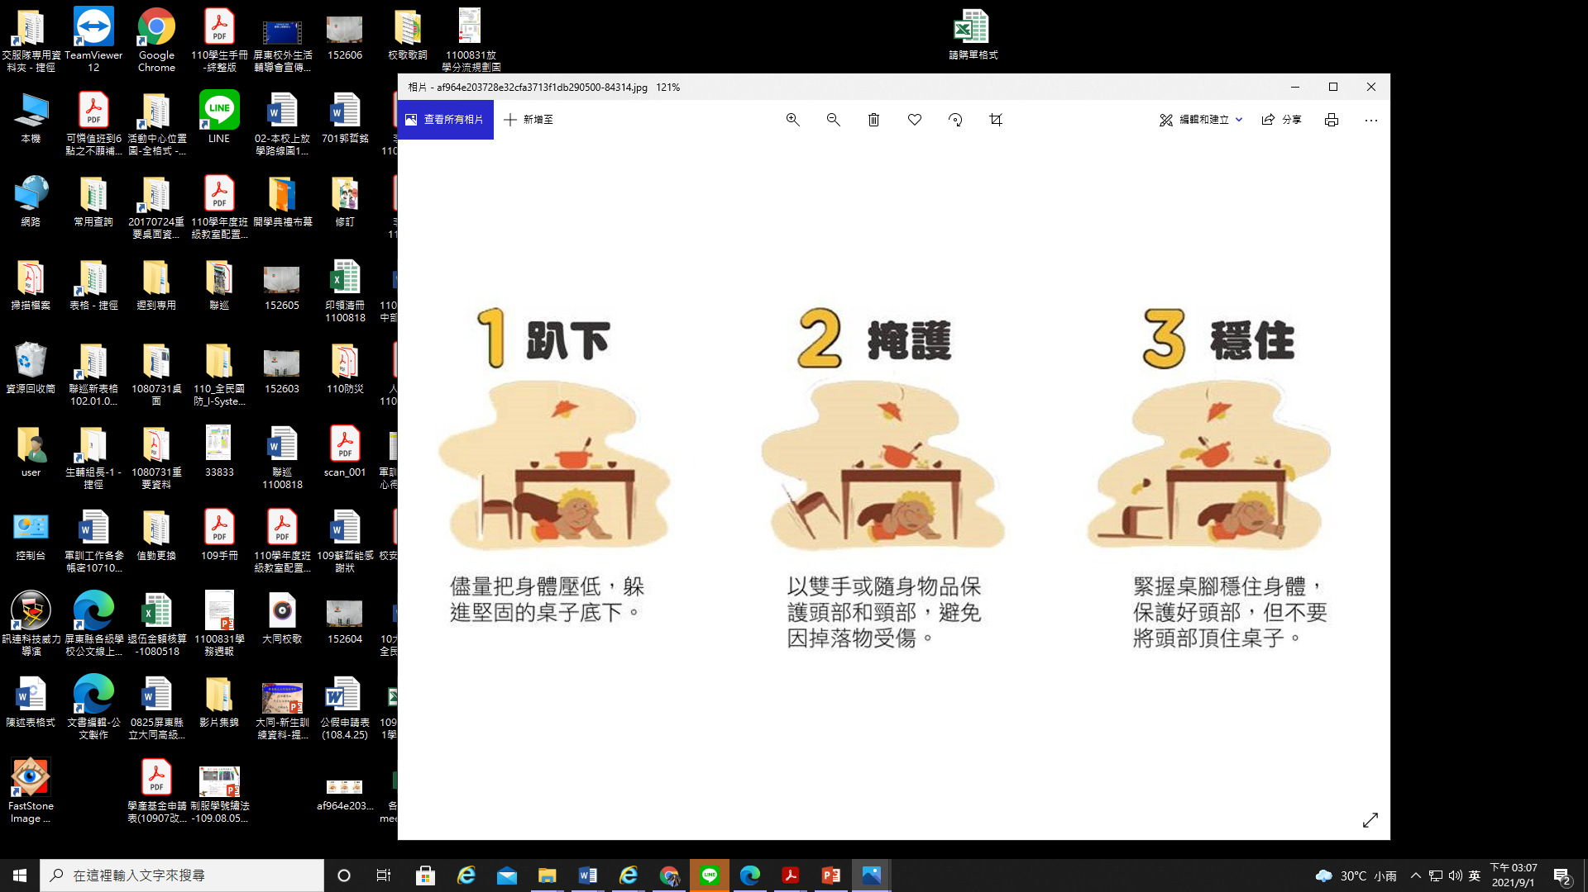
地震發生時，首要保護自己，優先執行「趴下、掩護、穩住」抗震保命三步驟。

Slide 4
1.地震稍歇後，採「不推、不跑、不
語」儘速疏散，並留意疏散路線的
安全性(聽從師長指示依平時規劃之
路線進行避難疏散)。
2.各班任課老師於疏散集合後儘速完
成人員清點及回報，並安撫學生情緒。
3.以班級為單位在指定位置集合（集合
地點在空曠場所時，不需再用物品護
頭）。

Slide 5
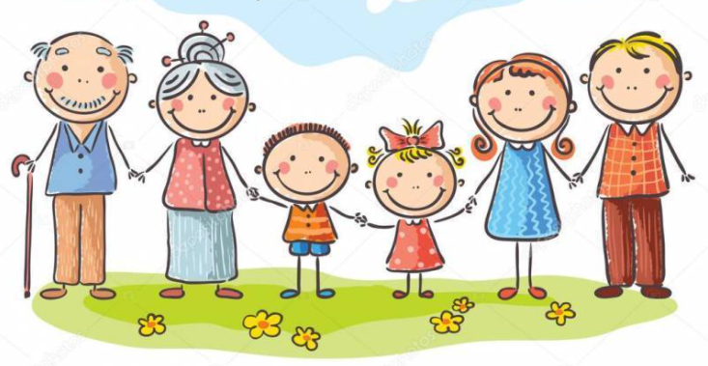
結語
防災視同作戰，因應氣候變遷各項災害規劃將日益增大，並趨複雜化。
教育是災害防救工作上最具經濟效益的投資。

